Slide 1
“Bank Ditipu Debitur dengan Manipulasi Laporan Keuangan (Kasus PT Lancung Sampurna)”
Berdasarkan Buku Mendeteksi Manipulasi Laporan Keuangan – Theodorus M. Tuanakotta

Slide 2
Tujuan Pembelajaran
Memahami praktik manipulasi laporan keuangan dalam konteks pinjaman bank.
Mengidentifikasi red flags dalam laporan keuangan.
Menganalisis kasus PT Lancung Sampurna secara forensik.
Menjelaskan peran auditor forensik dalam mendeteksi kecurangan.
Mendorong diskusi kritis melalui studi kasus.

Slide 3
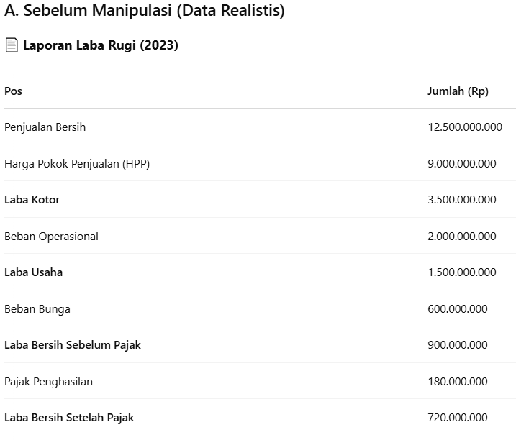
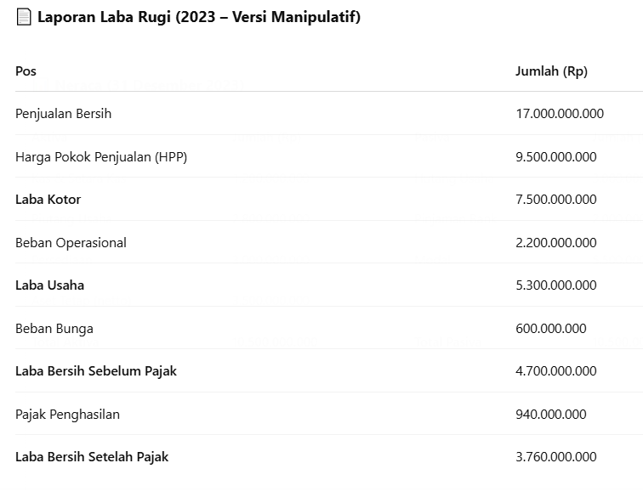

Slide 4
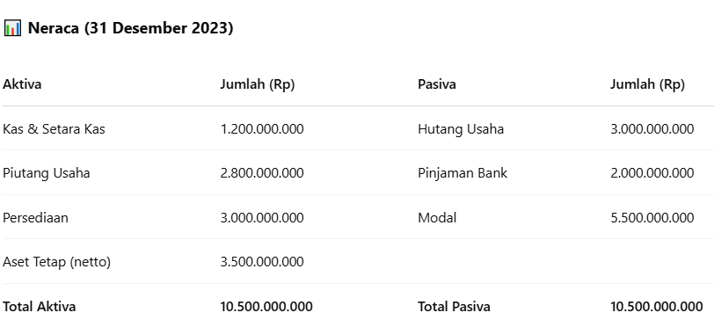
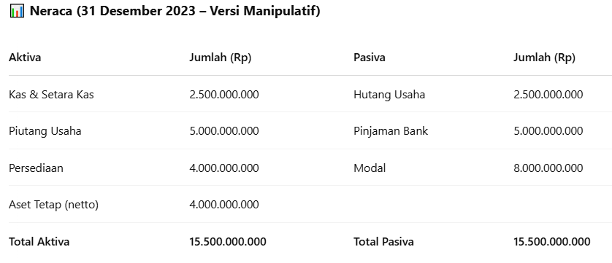

Slide 5
LATAR BELAKANG KASUS
🔹 Debitur:
PT Lancung Sampurna, sebuah perusahaan dagang yang mengajukan permohonan pinjaman modal kerja ke bank.
🔹 Pemberi Pinjaman:
Bank Nusantara Raya (BNR), lembaga keuangan yang memberikan fasilitas kredit setelah meninjau laporan keuangan debitur.

Slide 6
LATAR BELAKANG KASUS
⚠️ Masalah Utama:
PT Lancung Sampurna memanipulasi laporan keuangan agar terlihat sehat secara finansial dan layak mendapatkan pinjaman. Manipulasi dilakukan antara lain dengan:
Menggelembungkan nilai piutang dan persediaan,
Mengubah metode pencatatan transaksi secara tidak wajar
Menyajikan laba dan rasio keuangan yang tidak mencerminkan kondisi sebenarnya. ,(Pengakuan pendapatan fiktif)

Slide 7
LATAR BELAKANG KASUS
💸 Dampak:
Bank tertipu oleh laporan keuangan yang tampak "baik".
Pinjaman tetap disetujui, meskipun secara fundamental perusahaan tidak layak.
Kredit macet terjadi beberapa waktu setelah pencairan dana.
Bank mengalami kerugian finansial signifikan baik dari sisi dana yang tidak tertagih maupun reputasi kelembagaan.dan harus melakukan proses hukum.

Slide 8
Penjelasan Singkat Manipulasi
Tujuan manipulasi: Menyajikan citra keuangan sehat.
Teknik yang digunakan:
  Piutang dagang dimark-up
  Persediaan fiktif
  Laba kotor dimanipulasi

Slide 9
1. Apa saja indikator awal yang seharusnya menjadi red flag bagi analis bank terhadap laporan PT Lancung Sampurna?
Pertumbuhan penjualan meningkat signifikan dalam waktu singkat, tidak sejalan dengan tren industri.
Marjin laba kotor tiba-tiba melonjak padahal tidak ada inovasi produk atau efisiensi biaya yang bisa menjelaskannya.
Kenaikan piutang dan persediaan secara ekstrem tanpa peningkatan pendapatan kas.
Perubahan metode akuntansi yang tidak dijelaskan dalam catatan atas laporan keuangan.
Ketergantungan pada satu atau dua pelanggan besar (concentration risk) tapi tidak disebutkan secara rinci.

Slide 10
2. Bagaimana auditor forensik seharusnya memverifikasi piutang dan persediaan yang mencurigakan?
Konfirmasi eksternal atas piutang kepada pelanggan secara langsung (bukan hanya berdasarkan dokumen internal).
Observasi fisik dan rekonsiliasi persediaan dengan dokumen pembelian dan penjualan.
Uji kewajaran (reasonableness test): Apakah rasio piutang terhadap penjualan masuk akal?
Analisis tren dan komparatif antar periode dan industri sejenis.
Menggunakan Benford’s Law untuk mengidentifikasi pola angka yang tidak lazim.
Pemeriksaan dokumen pendukung: faktur fiktif, dokumen pengiriman, dll.

Slide 11
3. Siapa saja pihak yang turut berperan (dan mungkin lalai) dalam kejadian ini?
.
Manajemen PT Lancung Sampurna: Pelaku utama manipulasi laporan.
Auditor eksternal: Diduga tidak independen atau lalai dalam menjalankan audit yang mendalam.
Kredit analis bank: Tidak melakukan analisis yang komprehensif terhadap laporan keuangan.
Komite kredit bank: Terlalu percaya pada laporan tanpa pengujian kelayakan data.
Regulator dan pengawas internal: Kurang efektif dalam mendeteksi dan mengawasi potensi fraud

Slide 12
4. Apakah Bank Nusantara Raya bisa dikatakan turut lalai karena tidak melakukan due diligence?
.
Ya. Bank Nusantara Raya dianggap lalai, karena:
Tidak melakukan verifikasi silang terhadap data laporan keuangan (contohnya konfirmasi piutang).
Mengabaikan indikator red flags dan hanya mengandalkan laporan keuangan audited.
Tidak menugaskan tim independen untuk menilai kelayakan bisnis dan operasional PT Lancung Sampurna.
Tidak mempertimbangkan analisis risiko sektor industri.

Slide 13
5. Apa yang seharusnya dilakukan untuk mencegah kejadian serupa di masa depan?
.
Bank harus menerapkan proses due diligence yang lebih ketat, termasuk peninjauan independen atas laporan keuangan.
Audit eksternal harus dilakukan oleh auditor yang kredibel dan independen.
Peningkatan pelatihan bagi analis kredit dan auditor tentang red flag accounting.
Penggunaan auditor forensik dalam kasus kredit bernilai besar atau sektor berisiko tinggi.
Penerapan teknologi audit modern seperti data analytics dan continuous auditing.

Slide 14
TEORI-TEORI YANG MENDUKUNG KASUS PT LANCUNG

Slide 15
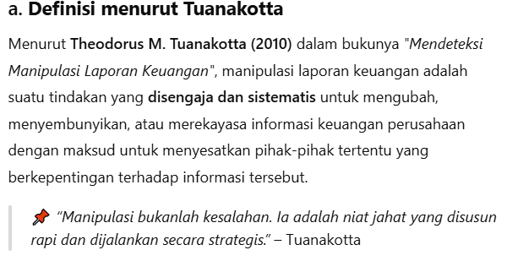
Teori Manipulasi Laporan Keuangan

Slide 16
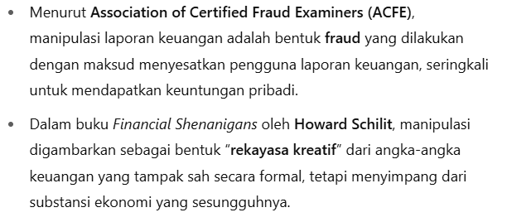
Teori Manipulasi Laporan Keuangan

Slide 17
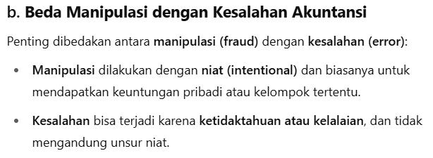
Teori Manipulasi Laporan Keuangan

Slide 18
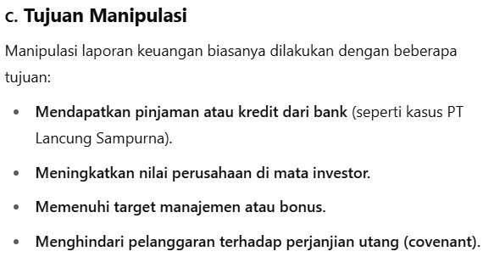
Teori Manipulasi Laporan Keuangan

Slide 19
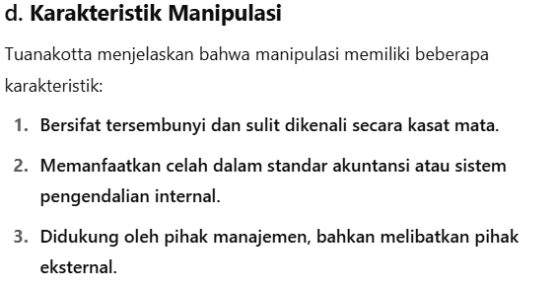
Teori Manipulasi Laporan Keuangan

Slide 20
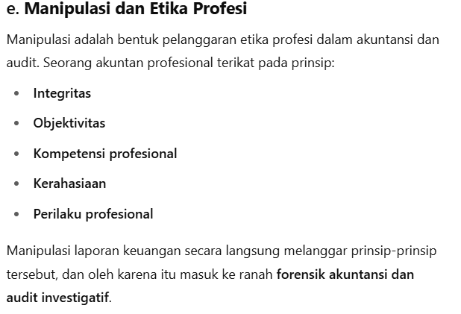
Teori Manipulasi Laporan Keuangan

Slide 21
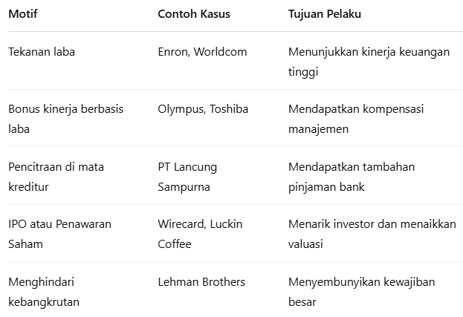
🎯 Contoh Motif Manipulasi dalam Dunia Nyata

Slide 22
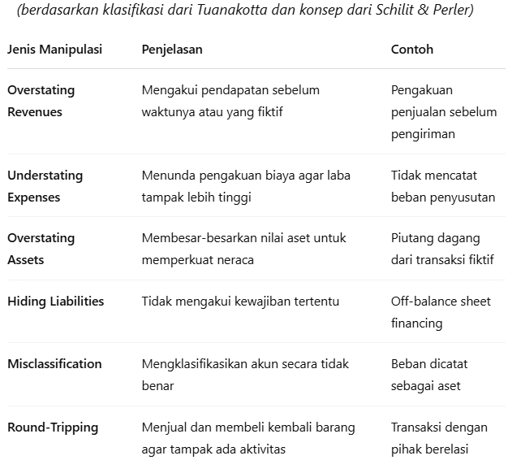
Jenis-Jenis Manipulasi Laporan Keuangan

Slide 23
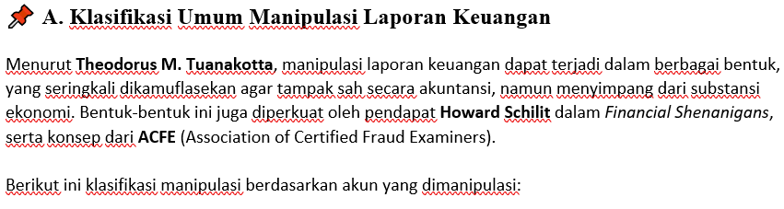

Slide 24
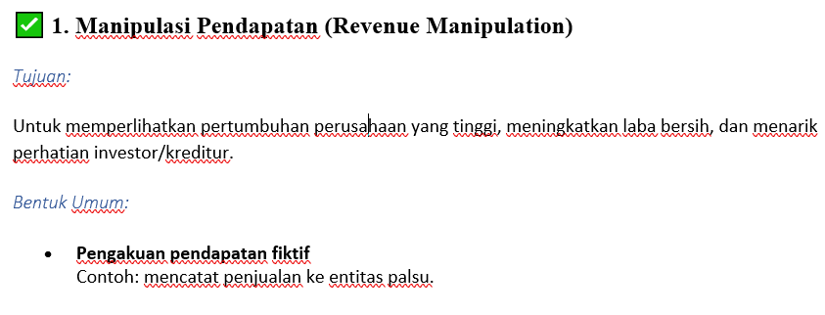
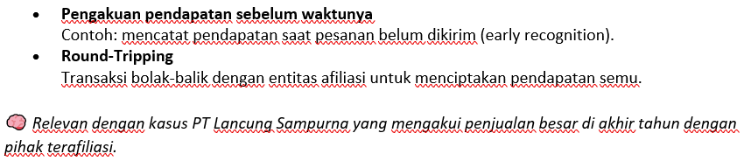

Slide 25
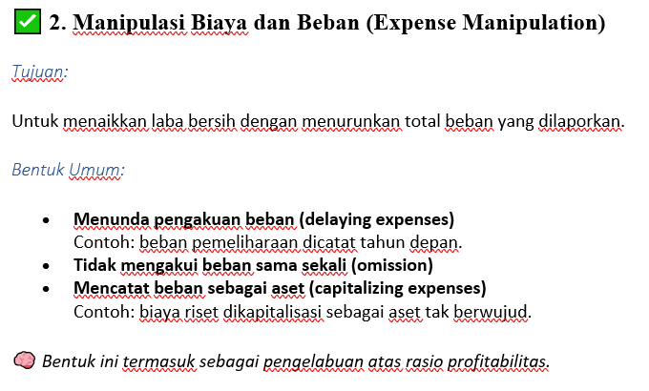

Slide 26
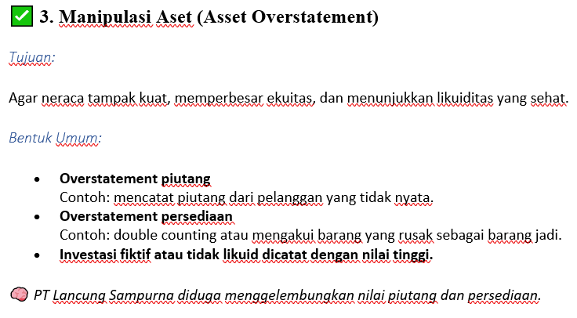

Slide 27
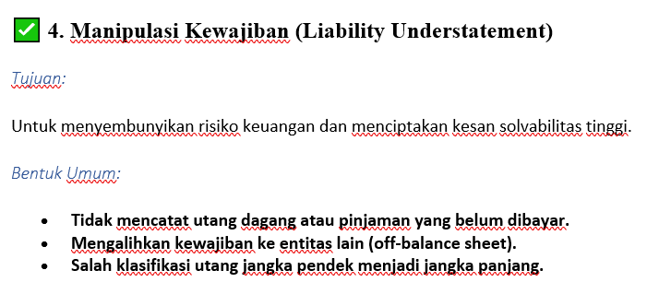

Slide 28
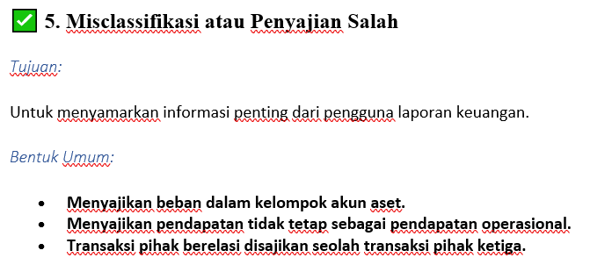

Slide 29
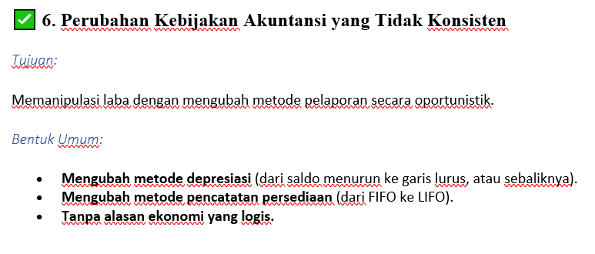

Slide 30
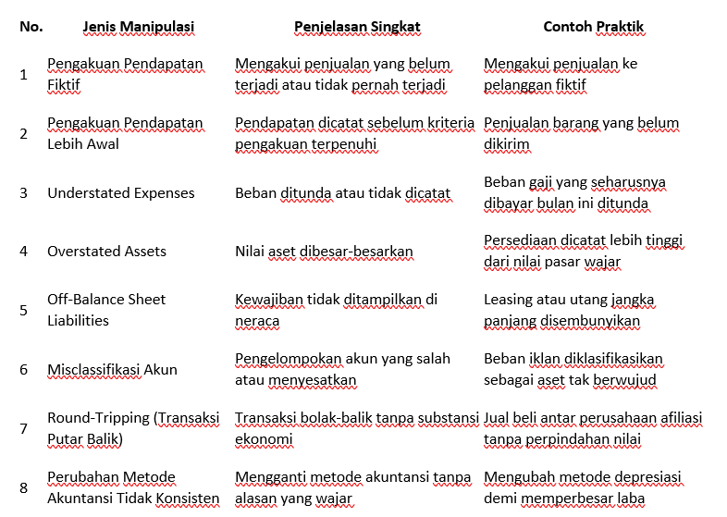

Slide 31
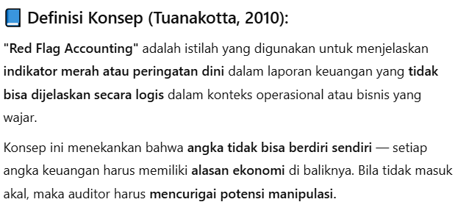
🚩 Konsep “Red Flag Accounting” – Menangkap Sinyal Awal Manipulasi

Slide 32
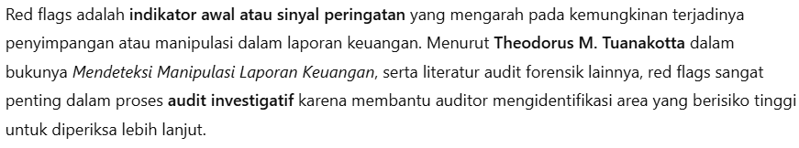
🚩 Konsep “Red Flag Accounting” – Menangkap Sinyal Awal Manipulasi

Slide 33
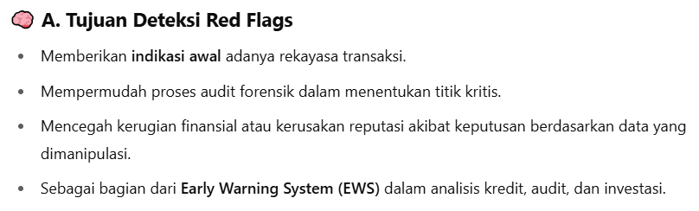
🚩 Konsep “Red Flag Accounting” – Menangkap Sinyal Awal Manipulasi

Slide 34
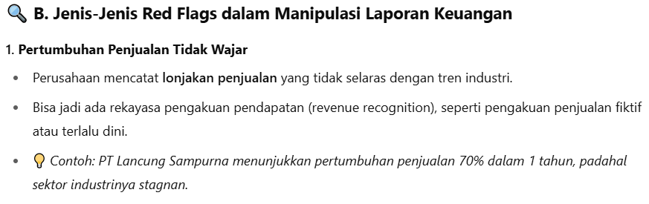
🚩 Konsep “Red Flag Accounting” – Menangkap Sinyal Awal Manipulasi

Slide 35
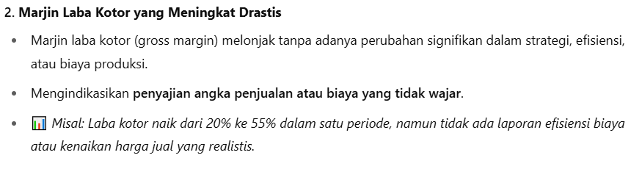
🚩 Konsep “Red Flag Accounting” – Menangkap Sinyal Awal Manipulasi

Slide 36
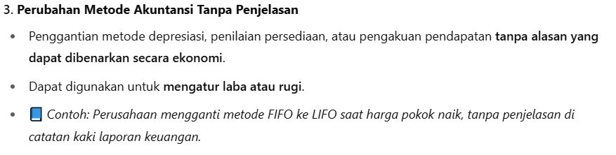
🚩 Konsep “Red Flag Accounting” – Menangkap Sinyal Awal Manipulasi

Slide 37
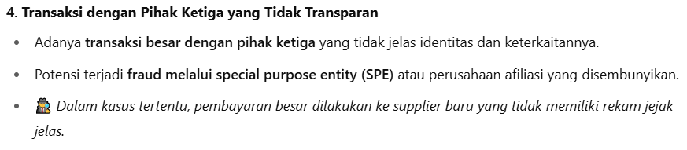
🚩 Konsep “Red Flag Accounting” – Menangkap Sinyal Awal Manipulasi

Slide 38
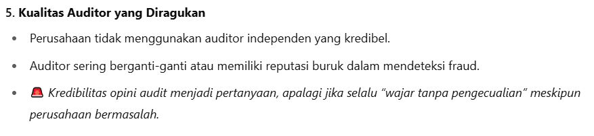
🚩 Konsep “Red Flag Accounting” – Menangkap Sinyal Awal Manipulasi

Slide 39
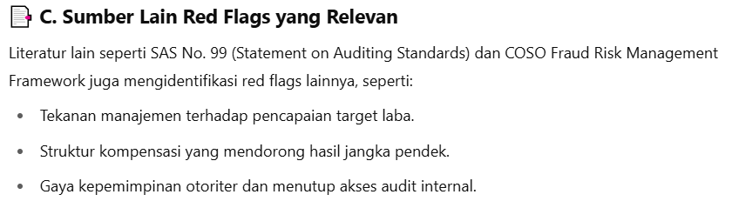
🚩 Konsep “Red Flag Accounting” – Menangkap Sinyal Awal Manipulasi

Slide 40
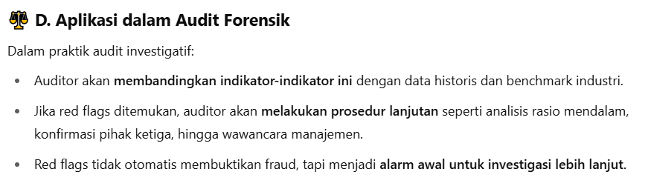
🚩 Konsep “Red Flag Accounting” – Menangkap Sinyal Awal Manipulasi

Slide 41
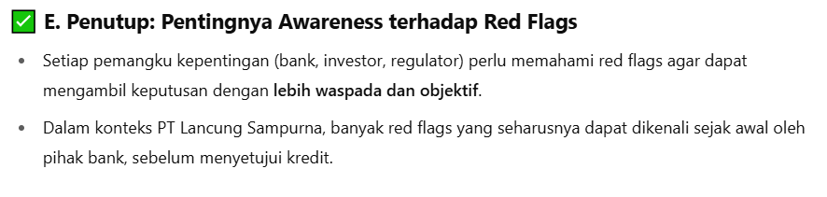
🚩 Konsep “Red Flag Accounting” – Menangkap Sinyal Awal Manipulasi

Slide 42
🔍 Peran Auditor Forensik dalam Mengungkap Manipulasi Laporan Keuangan
Dalam perspektif Tuanakotta (dalam Mendeteksi Manipulasi Laporan Keuangan), auditor forensik tidak hanya bertugas melakukan audit biasa, tetapi lebih dari itu — mereka bertindak sebagai penyelidik keuangan yang bertugas mengungkap kebenaran tersembunyi di balik angka.

Slide 43
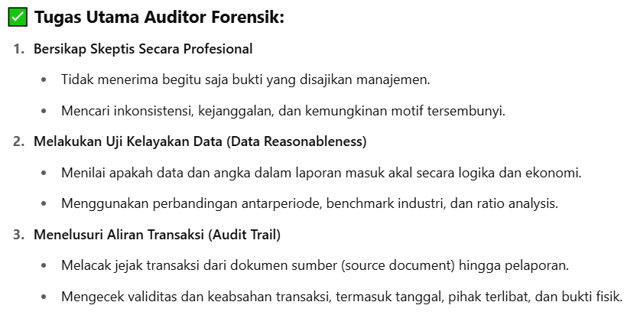
🔍 Peran Auditor Forensik dalam Mengungkap Manipulasi Laporan Keuangan

Slide 44
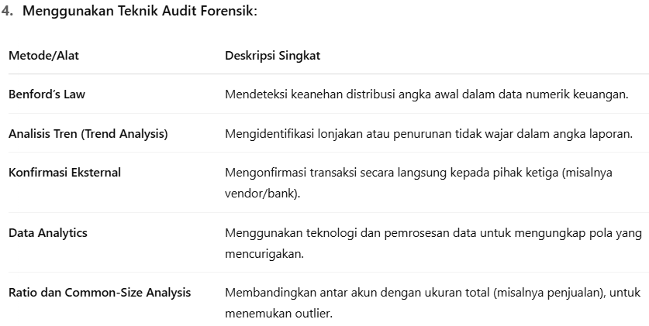
🔍 Peran Auditor Forensik dalam Mengungkap Manipulasi Laporan Keuangan

Slide 45
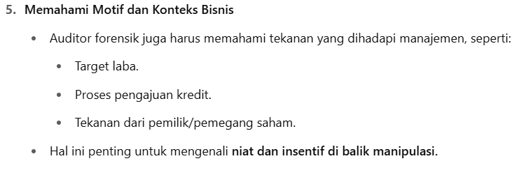
🔍 Peran Auditor Forensik dalam Mengungkap Manipulasi Laporan Keuangan

